Slide 1
Vorab-Informationen für Multiplikatoren/Multiplikatorinnen
Vielen Dank, dass Sie die DRK-Engagementplattform in Ihrem Landes- oder Kreisverband verbreiten. Zentrale Informationen für die Kommunikation gegenüber Kreisverbänden und/oder DRK-Einrichtungen finden Sie auf den folgenden Folien.
Die vorliegende Präsentation bietet lediglich einen Überblick. Eine detaillierte(re) Anleitung, wie die DRK-Engagementplattform von DRK-Gliederungen verwendet werden kann, finden Sie in unserem Handbuch auf der Projektseite, wo auch einige weitere Unterstützungsmaterialien bereitgestellt werden.
Passen Sie die Präsentation für die Weiterverbreitung gerne nach Ihren Bedarfen an. Die ausgeblendeten Folien können Sie ebenfalls verwenden.
Falls Sie Fragen haben, können Sie sich an easi@drk.de wenden. Wir denken gerne gemeinsam mit Ihnen an, wie wir Sie bei der Verbreitung der DRK-Engagementplattform in Ihrer Gliederung unterstützen können.

Slide 2
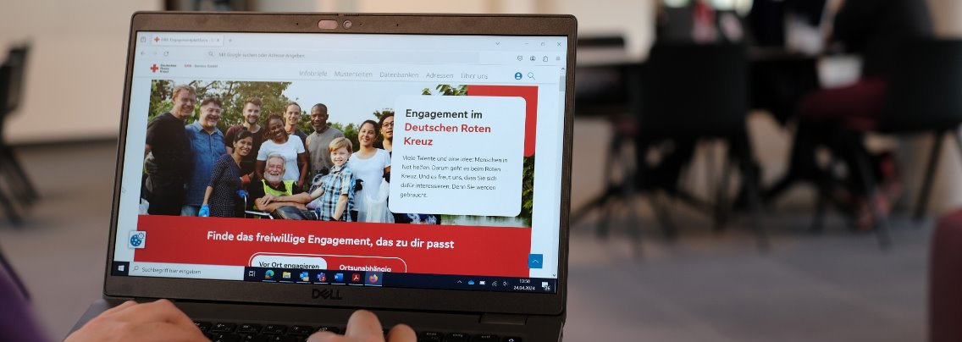
Die DRK-Engagementplattform
Der digitale Weg ins Ehrenamt

Slide 3
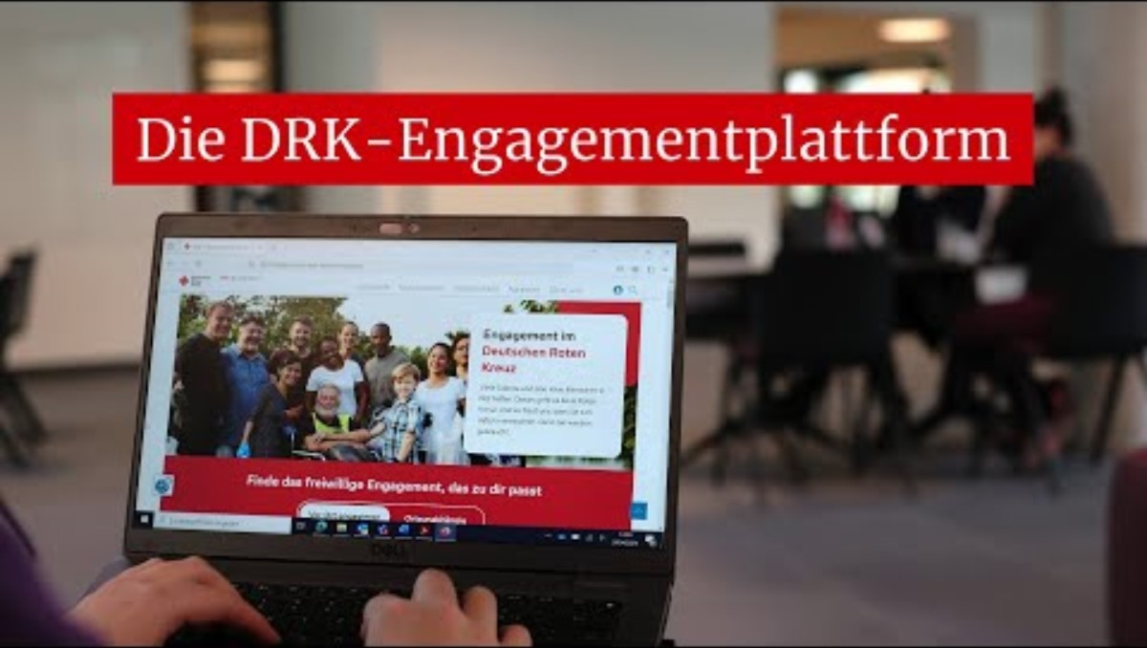
Einführungsvideo in die DRK-Engagementplattform
Youtube: Einführung in die DRK Engagementplattform

Slide 4



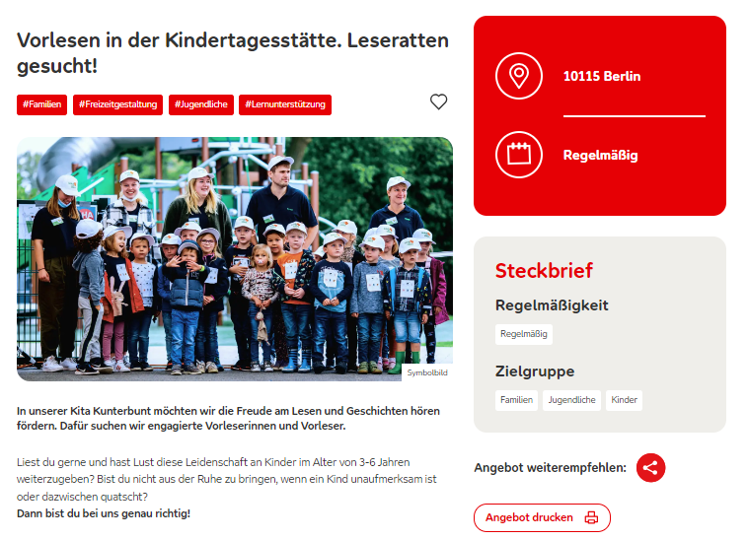
Die DRK-Engagementplattform: Kurz und knapp.
Die DRK-Engagementplattform unterstützt DRK-Gliederungen und -Einrichtungen dabei, über das Internet Engagementinteressierte zu finden.
Reichweitenstarke Ausspielung auf DRK.de, der Engagementplattform der Aktion Mensch, weiteren 350 Seiten.
Die Plattform kann auch auf den Gliederungs-Webseiten eingebunden werden.
Engagementinteressierte erhalten auf dem jeweiligen Engagementprofil detaillierte Informationen zur Tätigkeit und nehmen mit wenigen Klicks Kontakt mit der jeweiligen Ansprechperson auf.
DRK-Gliederung oder -Einrichtung erstellt unkompliziert digitale Engagementangebote über die DLDB.

Slide 5




Mehrwerte der DRK-Engagementplattform
Engagementplattform als Brückenbauerin: Bringt Engagierte niedrigschwellig und unbürokratisch mit wichtigen DRK-Projekten zusammen.
Passgenaue Suche für Interessierte: Angebote können geografisch und interessensbezogen gefiltert werden.
Große Reichweite: DRK-Engagementangebote werden einmal erstellt und daraufhin automatisiert auf verschiedenen Webseiten ausgespielt.
Barrierefreiheit: Die Engagementplattform wurde von der Aktion Mensch gemeinsam mit Menschen mit Behinderung entwickelt.
Sichtbarkeit des Ehrenamts: Auch auf den DRK-Webseiten kann das Ehrenamt durch die Einbindung der Engagementplattform mehr Sichtbarkeit erhalten.

Slide 6

Anleitungen & Unterstützungsmaterialien...
… finden sich auf drk-wohlfahrt.de/drk-engagementplattform
Detaillierte Handreichung für Nutzende mit technischer Schritt-für-Schritt-Anleitung,
Checkliste und Formular zum Vorbereiten der Engagementangebote
Vorlagen für typische DRK-Engagementangebote und eine Sammlung guter Beispiele aus dem Verband
Poster und Sticker für die Öffentlichkeitsarbeit

Slide 7




Design, Funktionalitäten & Verortung
Die DRK-Engagementplattform

Slide 8
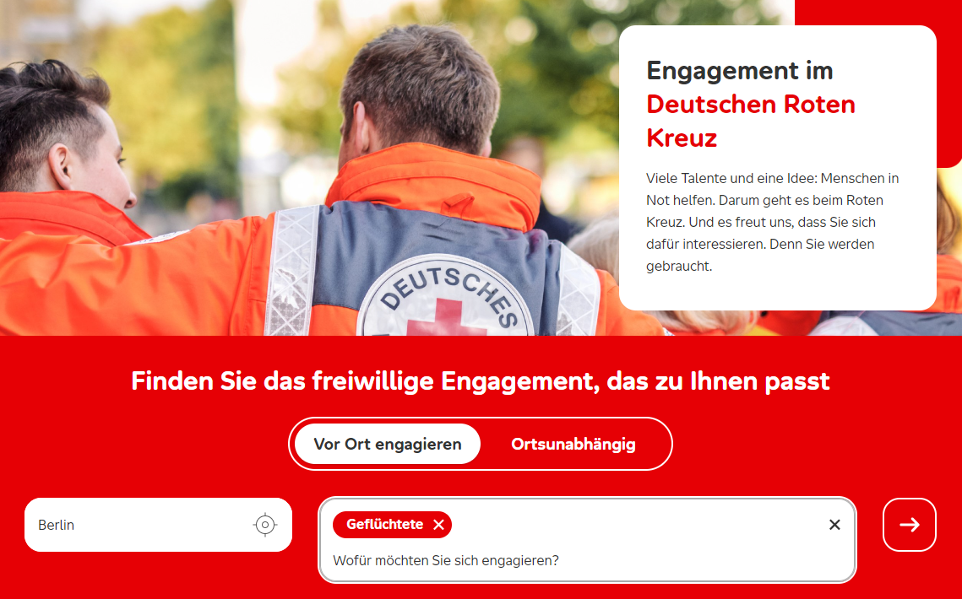
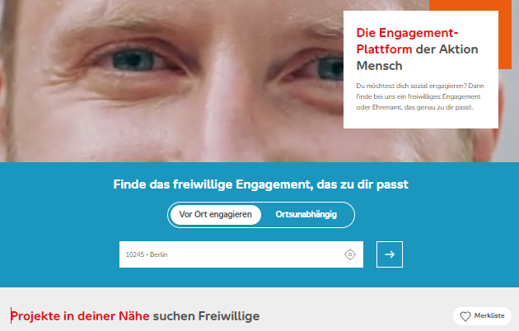
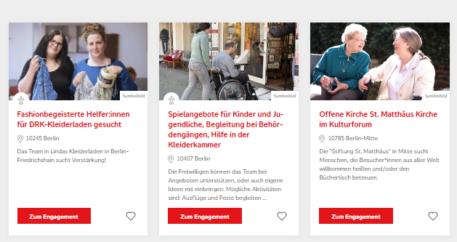
Aus Sicht der Engagementinteressierten: Wo werden die DRK-Angebote ausgespielt?
Die DRK-Engagementplattform
www.drk.de/engagementplattform
Einbindbar auf allen Gliederungsseiten über die DRK-Musterseiten
Mehr Reichweite durch Schnittstellen
Alle Angebote erscheinen automatisch auch auf der Aktion Mensch-Plattform, Deutschlands größter Engagementplattform mit rund 28.000 Angeboten.
Zusätzliche Sichtbarkeit
Die Angebote werden zusätzlich auf 350 Partnerseiten ausgespielt – z. B. bei Kommunen und Freiwilligenagenturen.

Slide 9
Ein Engagementangebot, viele Ausspielkanäle.
Ausspielung auf der DRK-Engagement-plattform auf DRK.de
Engagement-interessierte sehen die DRK-Angebote und nehmen Kontakt mit der Einrichtung / der Ehrenamts-koordination auf
Ausspielung auf der DRK-Engagement-plattform auf den Seiten der LV/KV
DRK- Einrichtungen oder Gliederung identifizieren Engagement-bedarfe
Engagement-angebot
wird erstellt
Ausspielung auf der Aktion Mensch-Engagement-Plattform
Ausspielung auf 350 Partnerseiten

Slide 10
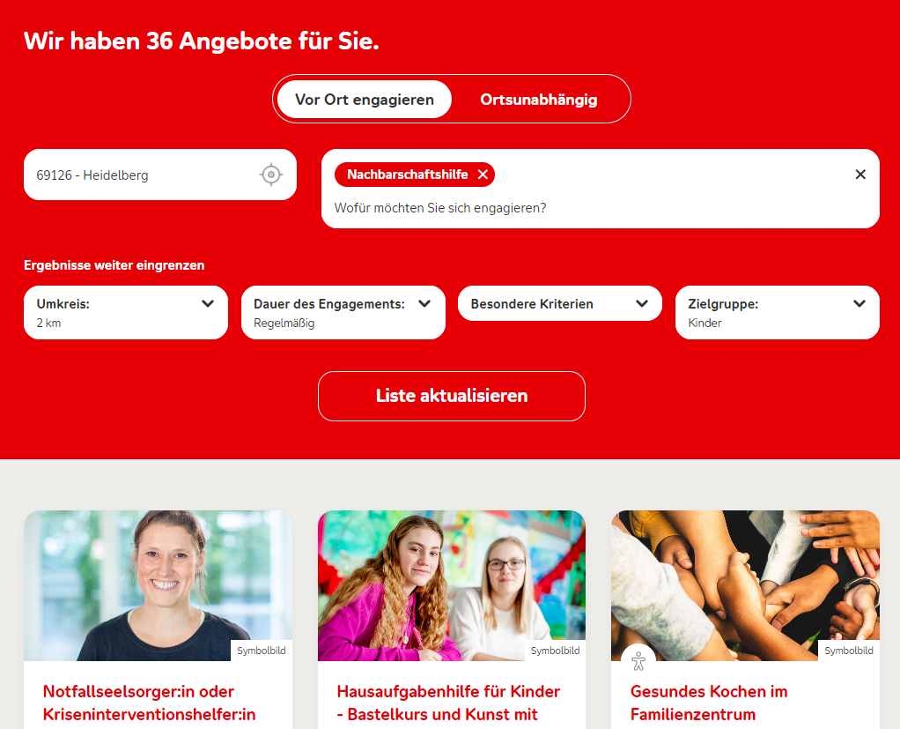
Aus Sicht der Engagementinteressierten: Wie werden DRK-Engagementangebote gefunden?
Kategorisierung verschiedener Engagementformen
Analoges Engagement (klassisch, vor Ort)
Digitales Engagement (via Internet, ortsunabhängig)
Detailfilterung nach verschiedenen Kriterien
Wohnort und Radius
Tätigkeit (z.B. Nachbarschaftshilfe, Katastrophenschutz, etc.)
Dauer des Engagements (Stetig / Flexibel / Einmalig)
Barrierefreiheit
Zielgruppe (z.B. Kinder)

Slide 11
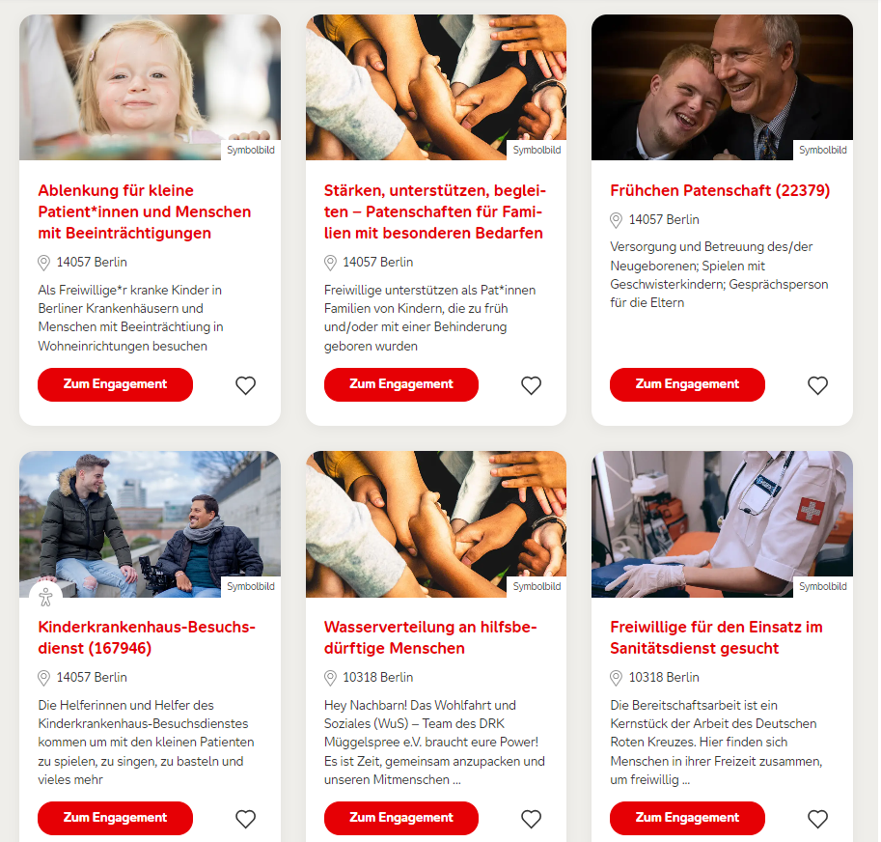
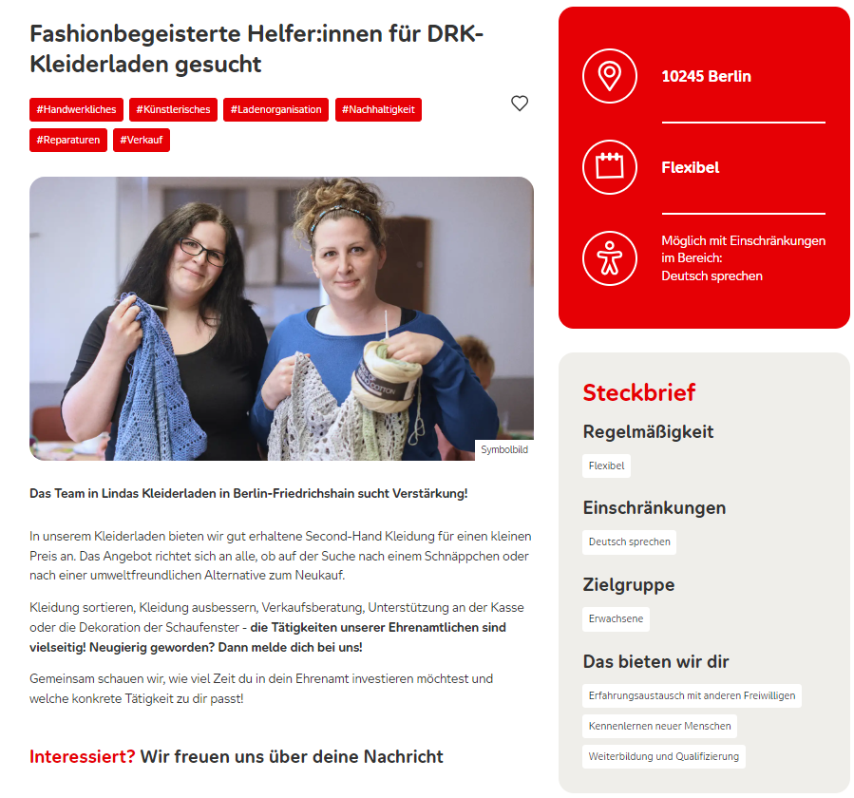
Aus Sicht der Engagementinteressierten: Wie werden DRK-Engagementangebote gefunden?
Nach der Filterung
Übersichts-Anzeige aller Angebote, die der individuellen Filterung entsprechen
Zeit zum Stöbern
Detailseite des Engagementangebots
Konkrete Beschreibung der Tätigkeit
Kontaktfeld
Interessierte können direkt über die Maske oder die hinterlegten Daten mit der DRK-Einrichtung oder der vermittelnden Gliederung Kontakt aufnehmen

Slide 12
Wo und wie werden die Engagementgebote von DRK-Einrichtungen und/oder DRK-Gliederungen erstellt?
Die DRK-Engagementplattform

Slide 13
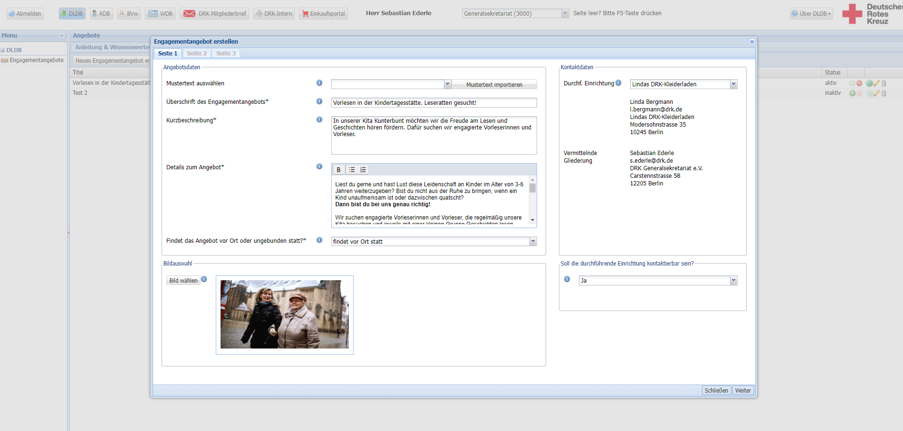
Wo und wie werden die Engagementgebote von DRK-Einrichtungen und/oder DRK-Gliederungen erstellt?
Eintragung via Dienstleistungsdatenbank (DLDB) der DRK Service GmbH
Zentrale Datenbank für Dienstleistungen und Einrichtungen im DRK (~ 95% der Kreisverbände und alle Landesverbände haben Zugang)
Eintragungsrechte können durch KV und LV an Einrichtungen verteilt werden
detaillierte Skizzierung des Engagements durch verschiedene Felder und Kategorien möglich
vorgefertigte Mustertexte können genutzt werden

Slide 14
Schritt-für-Schritt: Wie erstelle ich ein Engagementangebot?
Engagementangebote können sowohl von z.B. Ehrenamts-koordinationen auf KV-Ebene, Personen im Ortsverein als auch von Verantwortlichen aus DRK-Einrichtungen erstellt und veröffentlicht werden.
Erstellung eines Dienstleistungsdatenbank-Accounts (DLDB) inkl. Rechtevergabe → mindestens "Engagementangebote einstellen"
Login in die DLDB und Navigation zum Engagementformular
Dateneingabe & Veröffentlichung des Engagementangebots
Vermittelnde Gliederung
Durchführende Organisation
Erstellung und Bearbeitung des Engagementangebots
Eine detaillierte Beschreibung des Prozesses findet sich im DRK-Engagementplattform-Handbuch.

Slide 15



Erklärvideos: Wie trage ich Engagementangebote in der DLDB ein?
Bitte öffnen Sie die Videos auf Youtube, um sie im Vollbildmodus anzusehen.
https://youtu.be/iedOR9v35kY
https://youtu.be/-fdCxInaNv4
https://youtu.be/_xJP0_4YkTs

Slide 16


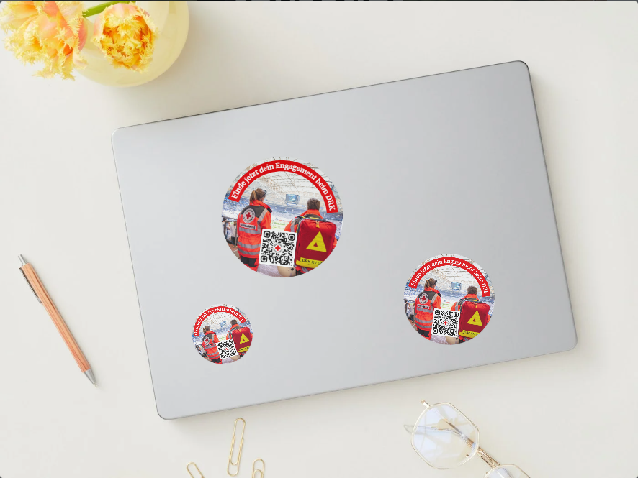
Jetzt neu!
Sticker und Plakate zum selbst drucken/bestellen, um die DRK-Engagementplattform in Ihrer Umgebung zu bewerben.
Können individuell angepasst werden.
Zu finden auf www.drk-wohlfahrt.de/drk-engagementplattform

Slide 17

Haben Sie Fragen?
Vorname Nachname
DRK-Gliederung
Ihre Rolle
Kontaktdaten
Für allgemeine Projektanfragen: easi@drk.de
Für technische Fragen: support@drkservice.de

Slide 18
Zusätzliches Folienmaterial

Slide 19
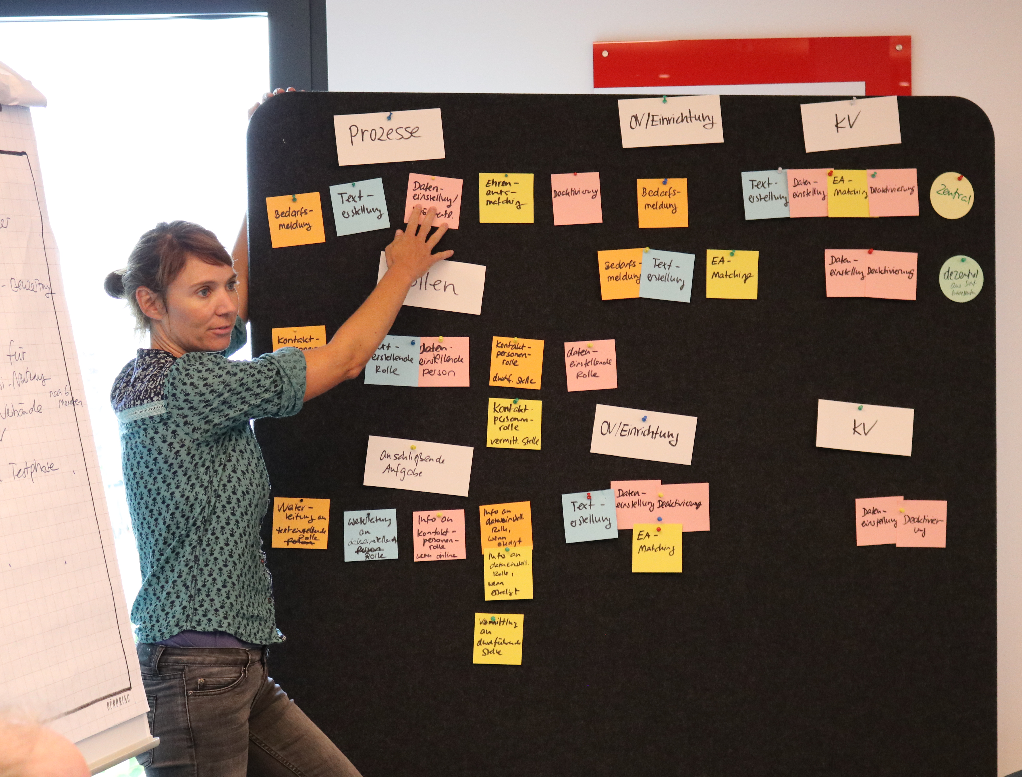
Genese der DRK-Engagementplattform
Die DRK-Engagementplattform ist das Ergebnis eines mehrjährigen Prozesses. Die Bedarfe wurden in enger Abstimmung mit dem Verband erhoben, die technische Lösung bettet sich in bestehende verbandliche und zivilgesellschaftliche IT-Lösungen ein.
2022
Projektentwicklung, Bedarfserhebung in Bundesausschuss der Wohlfahrts- und Sozialarbeit & Experten-Interviews, Abstimmung mit anderen Gemeinschaften/AED, erste Verschränkung mit DRK-S
2023
Konzeption der technischen Lösung, Kooperation mit Aktion Mensch, laufende Bedarfsabgleichung mit den DRK-Ehrenamtsakteuren & -gremien
2024
Technische Umsetzung, Pilotphase mit 17 Gliederungen, Launch und Rollout in den Verband

Slide 20


Blick in die Praxis: Wer erstellt Engagementangebote? Wer erhält und beantwortet Engagementanfragen?
Für die Umsetzung auf Kreisverbandsebene braucht es einen koordinierten Prozess zwischen der KV-Ehrenamts-koordination und den Verantwortlichen aus DRK-Einrichtungen und -Projekten. Wichtig ist Klarheit & Transparenz für alle Beteiligten – in den Einrichtungen und auf Kreisverbandsebene.
Zwei archetypische Modelle der Aufgabenteilung:
Zentrale Koordination
Die Ehrenamtskoordination im Kreisverband
holt Engagementbedarfe auf Einrichtungs- und KV-Ebene ein
formuliert, erstellt und verwaltet die Engagementangebote in der DLDB
erhält Kontaktanfragen Engagementinteressierter über die DRK-Engagementplattform
verantwortet die Engagementvermittlung in die Einrichtungen und Projekte
Dezentrale Koordination
DRK-Einrichtungen und -Projekte
erhalten vom Datenpflegerin/Datenpfleger des jeweiligen Kreisverbands eigene Zugangsdaten für die DLDB
formulieren, erstellen und verwalten ihre Einrichtungs-/projektspezifischen Engagementangebote in der DLDB
sind als Ansprechpersonen in der DRK-Engagementplattform vermerkt und erhalten Engagementanfragen von Interessierten (ohne Beteiligung der Ehrenamtskoordination auf KV-Ebene)
Mehr Tipps & Empfehlungen zur Umsetzung vor Ort finden sich im DRK-Engagementplattform-Handbuch. Beleuchtet werden dabei verschiedene Aufteilungen der Verantwortlichkeiten zwischen KV-Ehrenamtskoordination und den lokalen DRK-Einrichtungen – in den Themenfeldern Engagementangebot-Erstellung, Dateneingabe, Ansprechperson und Ehrenamtsvermittlung.

Slide 21
Einbindung der Engagementplattform auf den Gliederungs-Webseiten
Die DRK-Engagementplattform kann in wenigen Minuten in die jeweilige Gliederungsseite integriert werden (– wenn Sie die Musterseiten der DRK Service GmbH nutzen).
Hierzu müssen (vom Website-Verantwortlichen in Ihrer Gliederung) folgende Schritte durchgeführt werden:
Registrierung in der Aktion Mensch-Freiwilligendatenbank: https://freiwilligendatenbank.aktion-mensch.de/admin/login
Eingabe des (absoluten) Links auf der LV-/KV-Website, unter dem die DRK-Engagementplattform ausgespielt werden soll und Erhalt des Integrator-Schlüssels
Einfügen des Plugins "DRK Service Engagement Suche" im Typo 3-Backend der Gliederungswebseite
Plugin öffnen und unter "Einstellungen" den zuvor erstellten Integrator-Schlüssel eingeben
Eine detaillierte Beschreibung des Prozesses findet sich im Handbuch der DRK Musterseiten. Bei technischen Fragen zur Einbindung der DRK-Engagementplattform auf Ihrer Website können Sie sich an support@drkservice.de wenden.

Slide 22
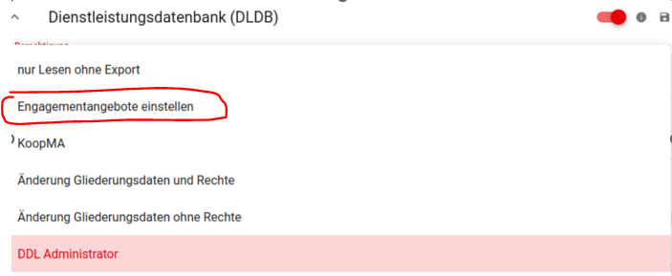
1. Erstellung eines Dienstleistungsdatenbank-Accounts (DLDB) inkl. Rechtevergabe
(1) Erstellung des DLDB-Accounts via DRK-Benutzerverwaltung: Zwei mögliche Varianten
Erstellung „auf Zuruf“: Datenpflegerin/Datenpfleger im KV erstellt einen eigenen Account für die Nutzenden und gibt Zugangsdaten an Nutzende (empfohlene Variante)
Accounts können sowohl für Mitarbeitende des Kreisverbandes, als auch für Ehren- und hauptamtliche aus DRK-Einrichtungen oder im Ortsverein erstellt werden
Nutzende beantragen eigenständig einen Account, ordnen diesen einem KV zu, Freischaltung des Accounts erfolgt durch KV-GF oder Datenpflegerin/Datenpfleger (komplexer und zeitintensiver)
(2) Account erhält durch Datenpflegerin/Datenpfleger die entsprechenden Rechte
"Engagementangebote einstellen" gibt Nutzenden alle notwendigen Rechte für die Nutzung der DRK-Engagementplattform
KoopMA / Änderung Gliederungsdaten und/ ohne Rechte / DDL Administrator ebenfalls
"nur Lesen ohne Export" nicht

Slide 23
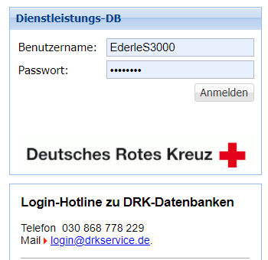
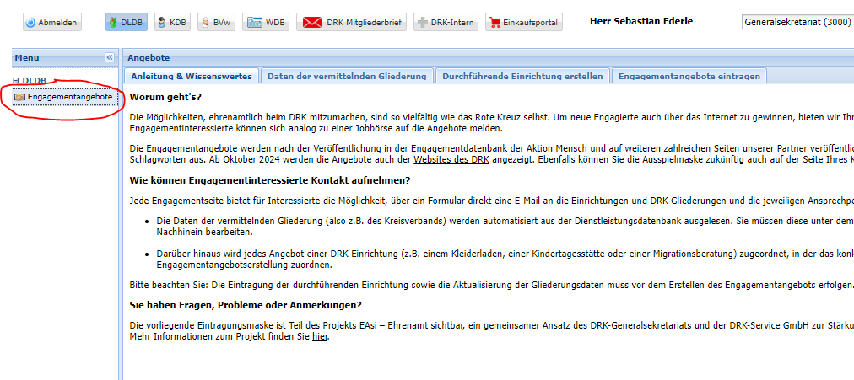
2. Login in der Dienstleistungsdatenbank (DLDB) & Navigation zum Engagementformular
(1) Login in der Dienstleistungsdatenbank
dldb.drk-db.de aufrufen
mit den individuellen Zugangsdaten aus Schritt 1 einloggen
(2) Navigation zum Engagementformular
Linker Reiter "Engagementangebote"
je nach in Schritt 1 vergebener Rolle, werden zusätzliche Reiter angezeigt

Slide 24
3. Dateneingabe & Veröffentlichung des Engagementangebots
(1) Daten der vermittelnden Gliederung
umfasst die Daten der Gliederung und der dortigen Ansprechperson (z.B. die Ehrenamtskoordination auf KV-Ebene) und bezieht sich auf alle Engagementangebote, die über den jeweiligen Account laufen
(2) Durchführende Einrichtung erstellen
beschreibt die Daten der konkreten Einrichtung und des Einsatzortes, an dem das Engagement durchgeführt wird
(3) Engagementangebote eintragen
hier werden konkrete Engagementangebote erstellt, die nach der Veröffentlichung auf der DRK-Engagementplattform ausgespielt werden
Mustertexte mit Vorformulierungen können genutzt werden
Angebote können nach der Erstellung/Veröffentlichung bearbeitet, deaktiviert/aktiviert sowie gelöscht werden
Kontaktadressen für Engagementinteressierte sind die unter (1) und (2) hinterlegten Daten

